Slide 1
CONCEPTUALIZACION DE INTERNET
Presentado por:
Nidia Yohanna Saboya
Tecnólogo Gestión Empresarial
Ficha : 254955
Presentado A:
Ingeniera Blanca Nubia Chitiva

Slide 2
MENU
¿Qué es internet?
Historia de la internet
¿Qué es la www o world wide web?
¿ Que se necesita para conectarse a internet?

Slide 3
¿Qué es internet?
Es una red de redes por que esta hecha a base de unir muchas redes locales de computadores.
Funciona como una unidad en la cual todas las instituciones y personas tienen acceso a un rango de servicios

Slide 4
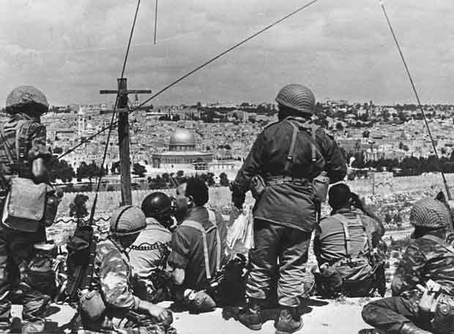
Historia de la internet
Es un medio de comunicación masivo hecho en los años 90 pero que nació en la década de los 60 durante la guerra fría.

Slide 5
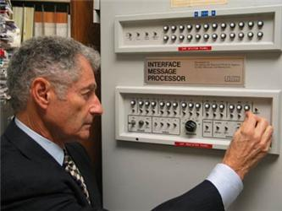
Historia de la internet
Años 60: Los militares estadounidenses vieron la necesidad de comunicarse de una forma segura, para la cual la agencia ARPA creo la precursora de internet llamada ARPANET.

Slide 6
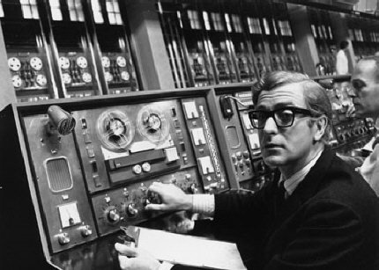
Historia de la internet
Años 70: En el año 1972 se hizo la primera demostración publica de ARPANER, la cual funcionaba de forma distribuida sobre la red telefónica conmutada.

Slide 7
Historia de la internet
Años 80: En 1982 se establece el protocolo TCP/IP para ARPANET.
En 1984 se creo el sistema de nombres DSN que permite dar nombres alfanuméricos los ordenadores de la red en lugar de nombre numérico.

Slide 8
Historia de la internet
Años 90: Se creo el primer navegador Web.
La multimedia entra en internet se crea el servidor de audio y video, el cual La Casa Blanca y la ONU entran en la red.
En 1996 Microsoft entra en Internet hasta ese momento Netscape era el navegador mas utilizado.

Slide 9
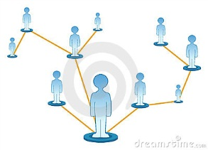
Historia de la internet
Años 2000: En esta época internet alcanzo los mil cien millones de usuarios.
Se conectan por primera vez miles de personas.
Con relativa frecuencia aparecen nuevas posibilidades de uso del internet.

Slide 10
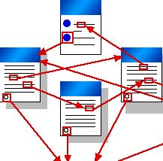
¿QUÉ ES LA WWW O WORLD WIDE WEB?
Es el universo de información exequible atreves de internet este tiene tres conceptos:
Hipertexto: Es un texto que contiene conexiones con otros textos y documentos.

Slide 11
¿QUÉ ES LA WWW O WORLD WIDE WEB?
Pagina web: Son paginas de textos con gráficos o fotos.
Navegador en la web: Es la forma de ver información o paginas web , que proviene de distintas partes del mundo.

Slide 12
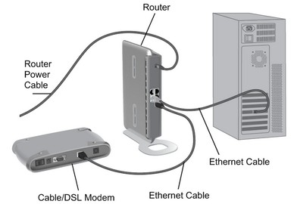
¿ Que se necesita para conectarse a internet?
Un PC
Un modem
Una conexión
Un proveedor de acceso a internet y un navegador.

Slide 13
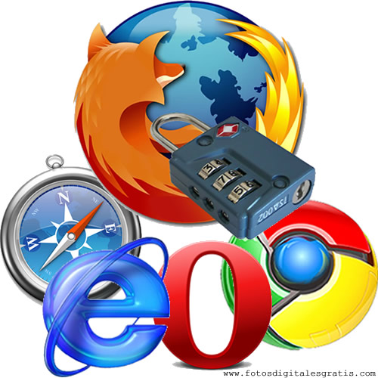
¿ Que se necesita para conectarse a internet?
A continuación descripción de cada una de ellas:
Software Navegación: este se realiza por medio de un software especialmente denominado Browser, Explorador o simplemente Navegador.

Slide 14
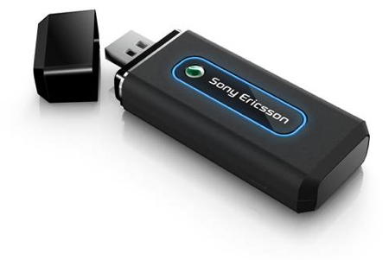
¿ Que se necesita para conectarse a internet?
Modem: Equipo que permite establecer una conexión física entre nuestro PC y la línea telefónica o de trasmisión.

Slide 15
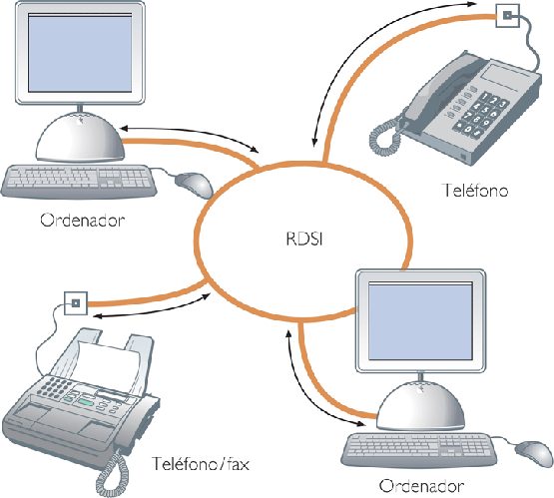
¿ Que se necesita para conectarse a internet
Conexiones: Estas pueden ser las líneas telefónicas cables coaxiales, satélite, etc.
ISP: Esta se encarga de gestionar la conexión entre nuestro ordenador e internet.

Slide 16
GRACIAS

